Slide 1
BurgerCity
Abschlusspräsentation

Slide 2
Projektidee
Webseite für Burgerrestaurant
Zielgruppe: Personen unter 40 (insbesondere Hipster)
Ziel:
Minimalistisches, ansprechendes Design
Intuitive Bedienung auf mobilen Endgeräten und Desktop
Burger-Baukasten (nicht erreicht)
Github Repository: https://github.com/fh-erfurt/DynWebProg-BurgerCity
Projektstruktur: MVC
MySQL Datenbank

Slide 3
Design
Farbwahl: Grautöne, Hellblau und Orange
Schriftart: Roboto und (OpenSans)
Wiederkehrende rechteckige Produktdarstellungselemente
Buttonanimationen für ‘In den Einkaufswagen‘
Keine Dummy-Texte (Lorem IsNich)
Responsive Design: Desktop > Smartphone
Lesen Sie bitte die Doku!

Slide 4
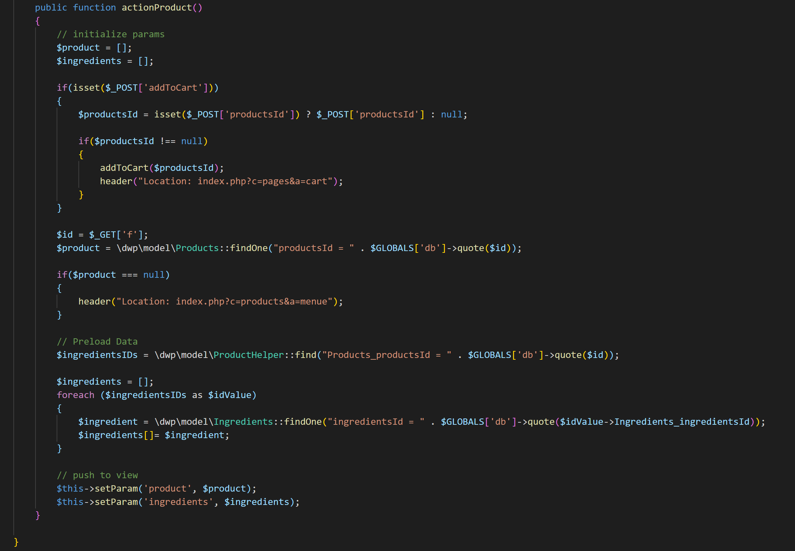

Slide 5
